Slide 1
일본사회와 역사
일본 민족의 형성과
국가의 성립 (고대)
일본어일본학과 09학번 이은비
10학번 김동기
10학번 정용기
10학번 조용훈

Slide 2
목차
죠몬 시대
야요이 시대
일본의 신화
야마토 정권
나라시대
헤이안 시대

Slide 3
죠몬 시대

Slide 4
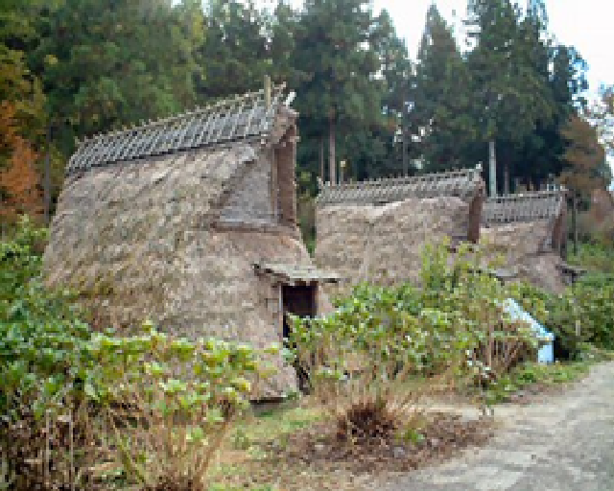
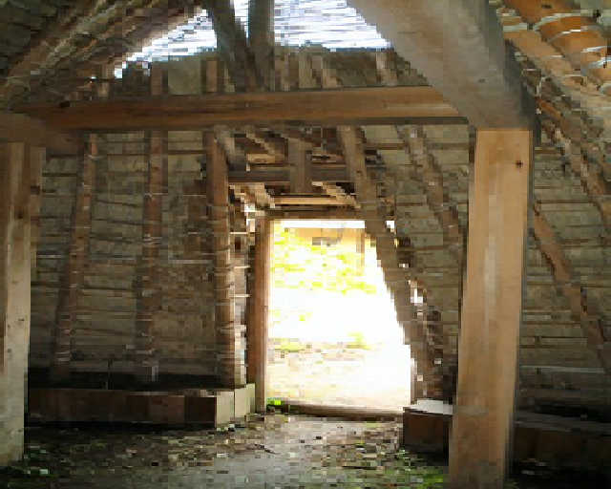
죠몬 시대
죠몬인의 생활
죠몬 시대의 생활터

Slide 5
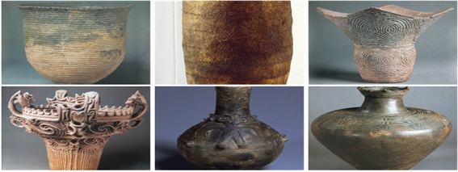
죠몬 시대
토기
죠몬 시대 토기 (시대 순서)

Slide 6
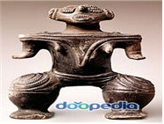
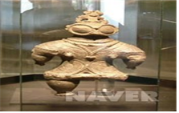
죠몬 시대
토우

Slide 7
야요이 시대

Slide 8
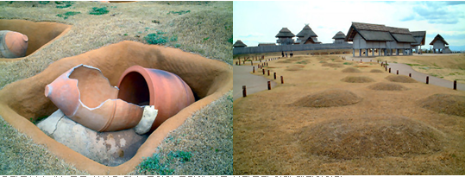
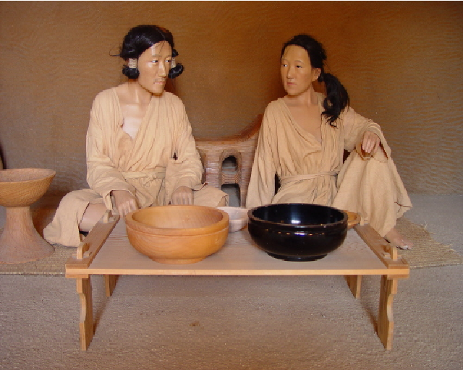
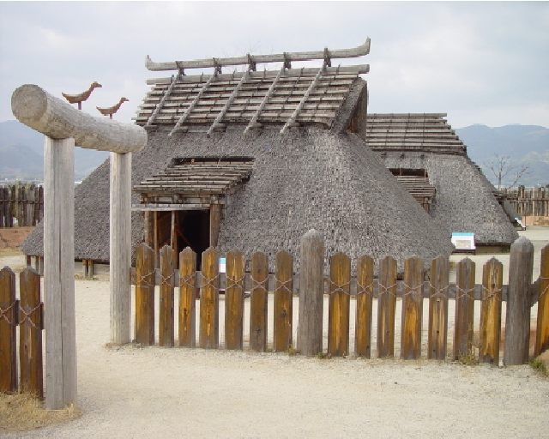
야요이 시대 [弥生時代]
야요이인의 생활

Slide 9
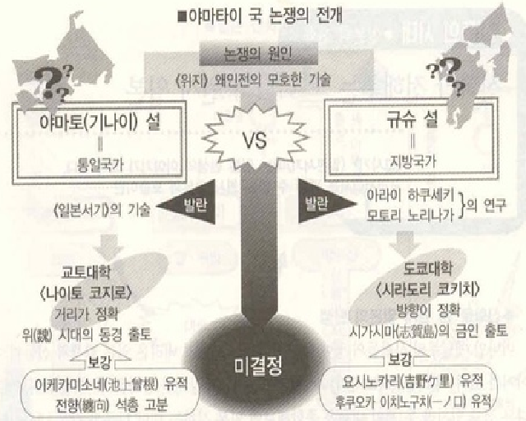
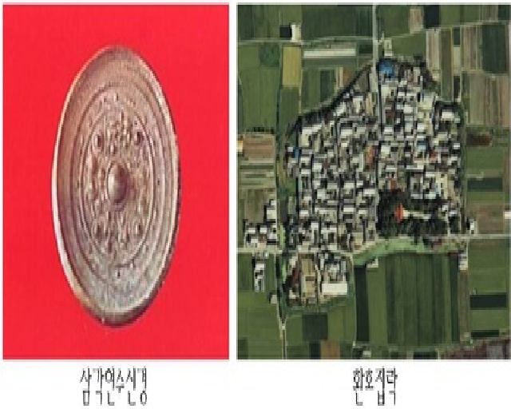
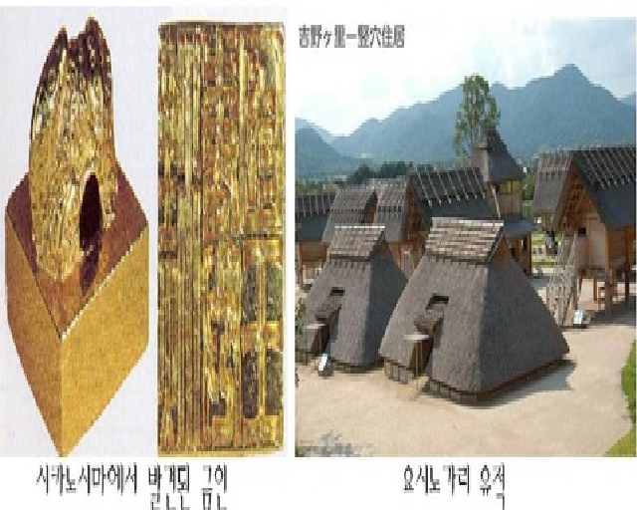
야요이 시대 [弥生時代]
야마타이 국

Slide 10
일본의 신화

Slide 11
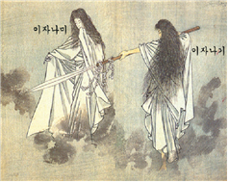
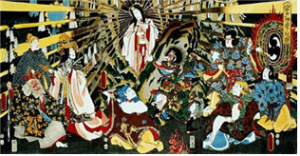
일본의 신화
신화
이자나기와 이자나미
아마테라스와 그 외 신들

Slide 12
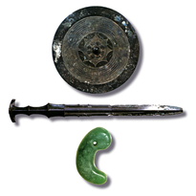
일본의 신화
신기
천왕의 상징 삼종신기
야타노카가미 (八咫鏡) 거울
쿠사나기노츠루기 (草薙劍) 검
야사카니마가타마 (八尺瓊曲玉) 곡옥

Slide 13
야마토 정권

Slide 14
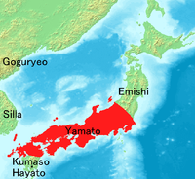
야마토 정권 [大和政權]
야마토 시대
4세기초 긴키내 야마토를 중심으로
통일국가 형성
이후 기타큐슈시를 포함 영토 확장

Slide 15
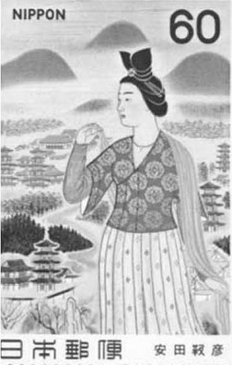
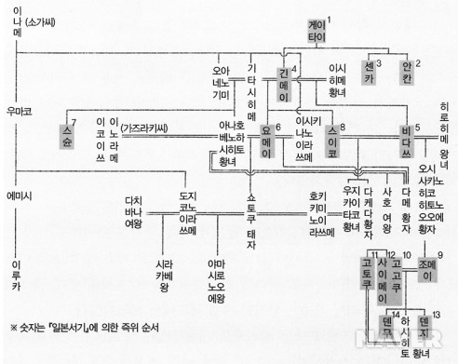
야마토 정권 [大和政權]
야마토의 발전
누카타노 요키미
소가씨와 천황가

Slide 16
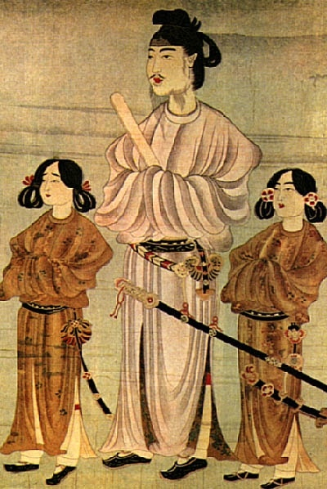
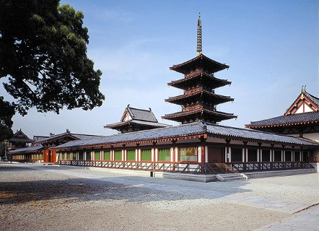
야마토 정권 [大和政權]
쇼토쿠 태자
쇼토쿠 태자
시텐노지

Slide 17
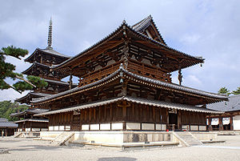
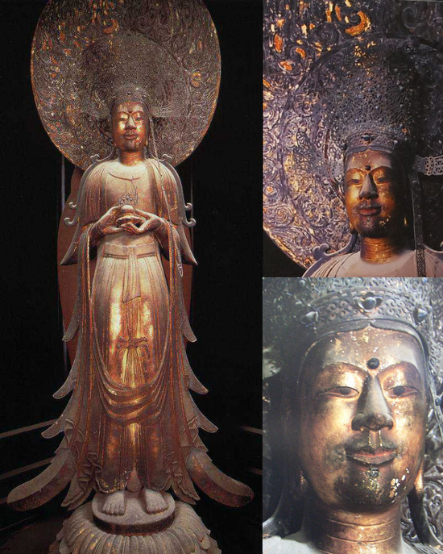
야마토 정권 [大和政權]
아스카 문화
호류지
구세관음상

Slide 18
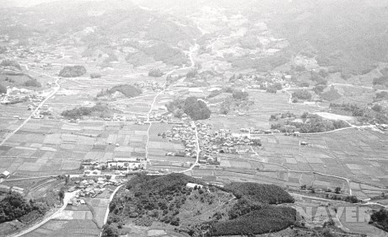

야마토 정권 [大和政權]
다이카 개신 (大化改新 )
다이카 개신의 무대 아스카
덴지 천왕

Slide 19
나라 시대

Slide 20
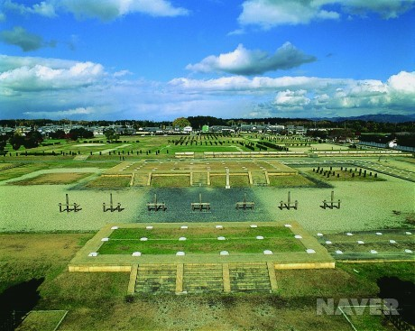
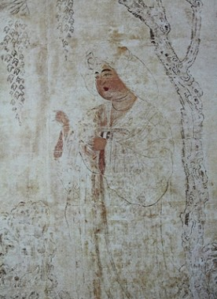
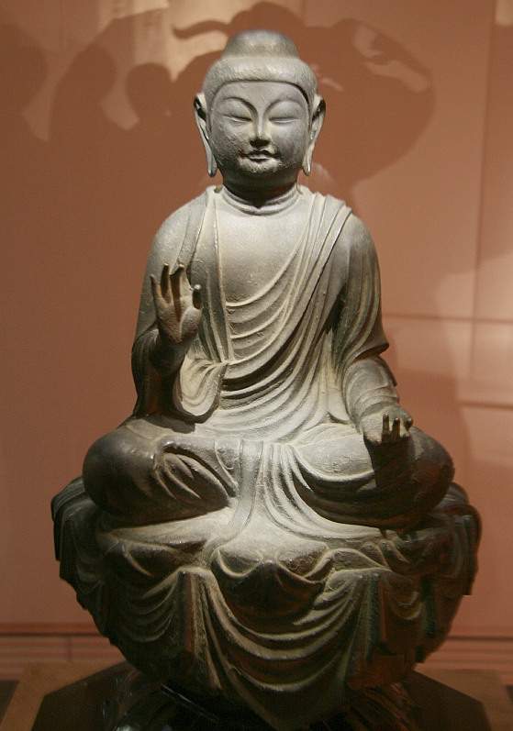
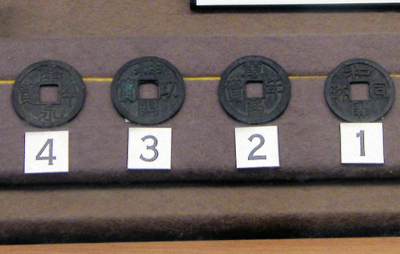
나라 시대 [奈良時代]

Slide 21
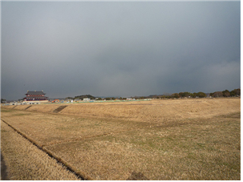
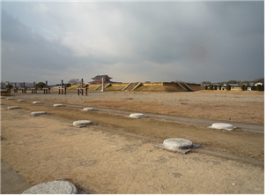
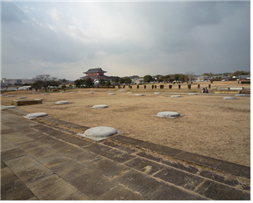
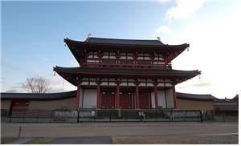
나라 시대 [奈良時代]
헤이죠쿄 (평성경)
평성경 유적터

Slide 22
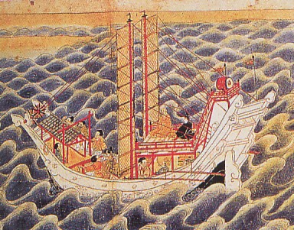
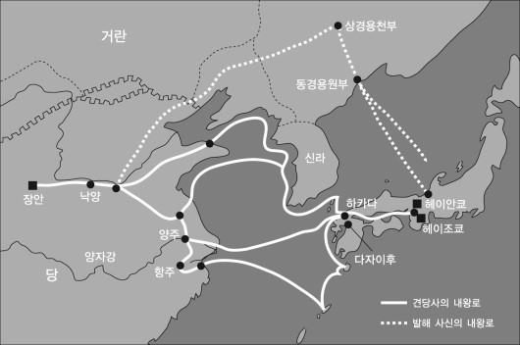
나라 시대 [奈良時代]
견당사 파견
견당사의 내왕로

Slide 23
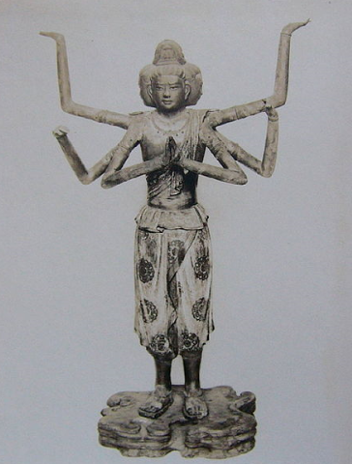
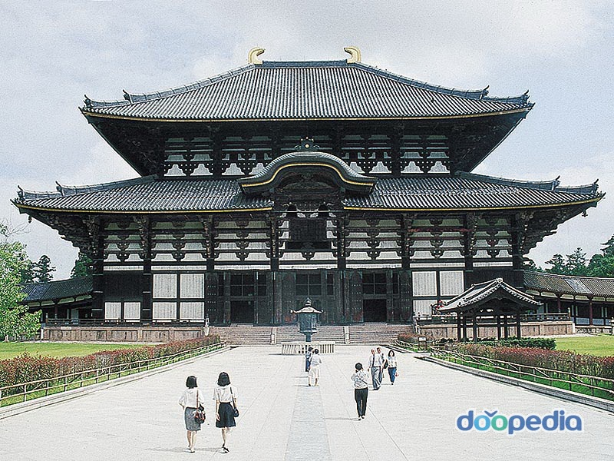
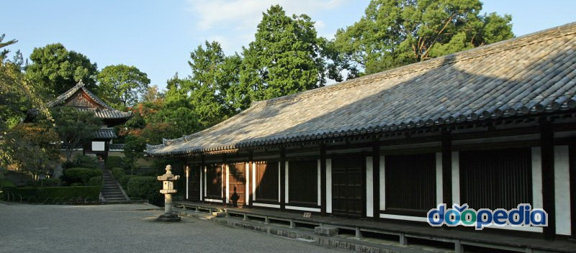
나라 시대 [奈良時代]
덴표 문화
동대사 (東大寺)
당초시사 (唐招提寺)

Slide 24
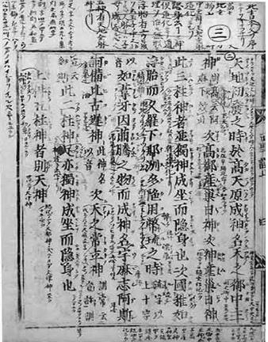
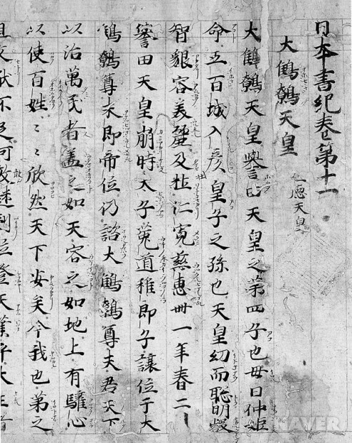
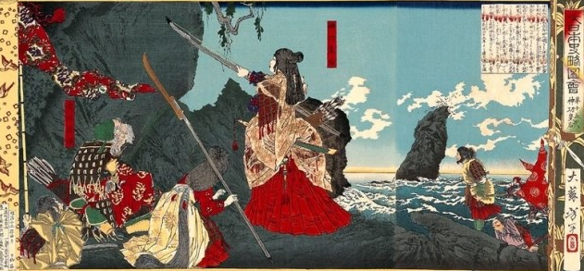
나라 시대 [奈良時代]
고사기 · 일본서기
고사기 (古事記)
일본서기 (日本書紀)

Slide 25
헤이안 시대

Slide 26
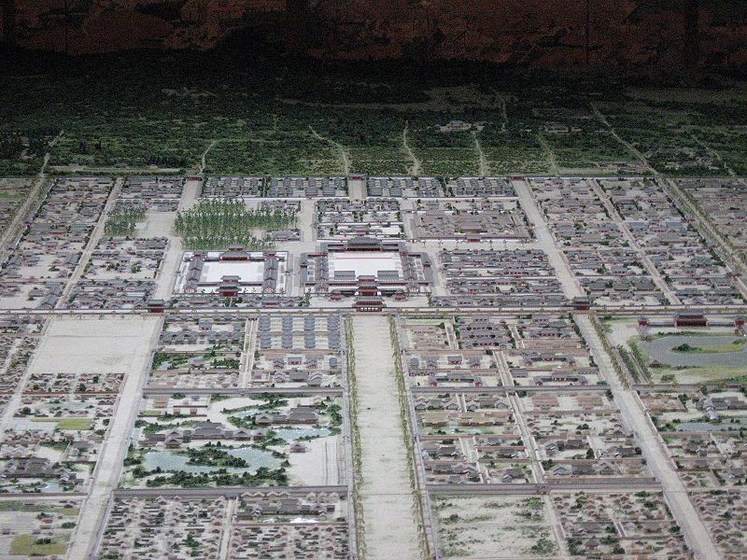
헤이안 시대 [平安時代]
헤이안쿄 천도
평안경(平安京)

Slide 27
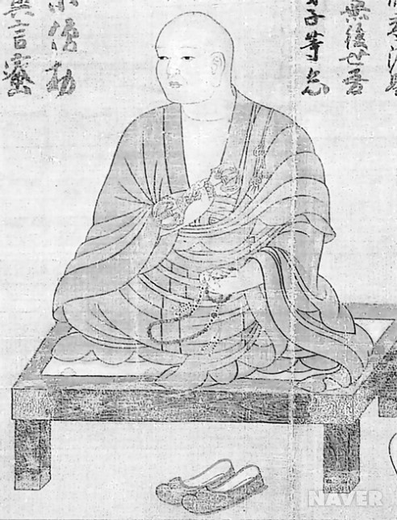
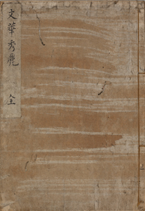
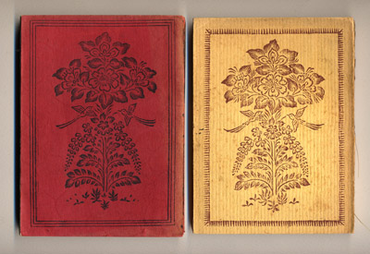
헤이안 시대 [平安時代]
율령체제의 재건 ( 고닌 · 조간문화 )

Slide 28
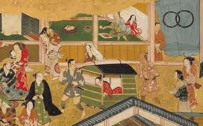
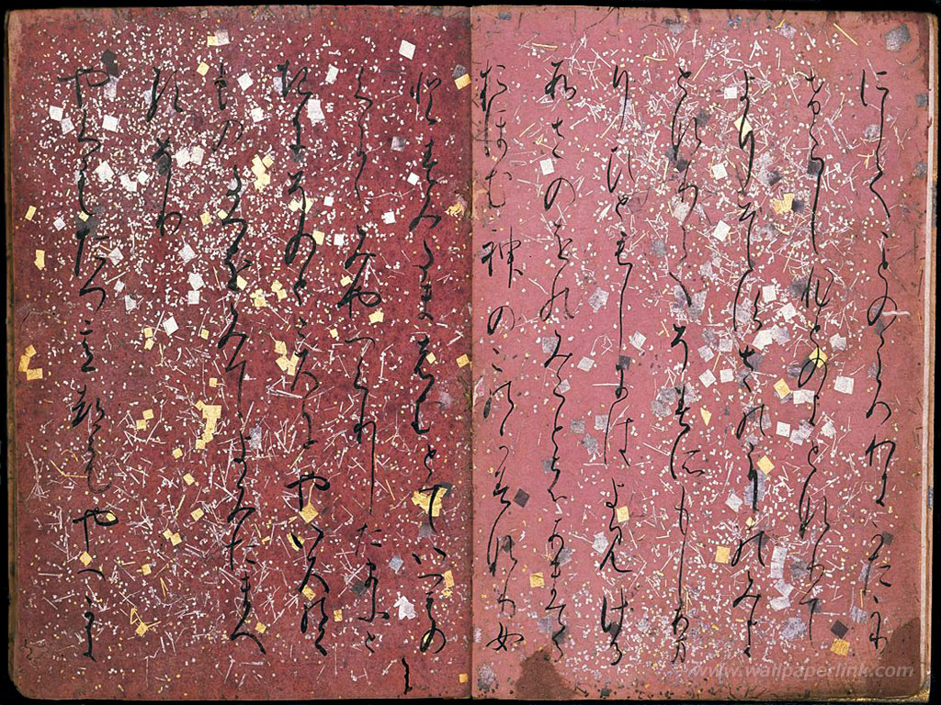
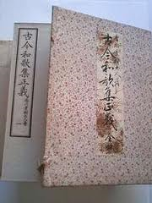
헤이안 시대 [平安時代]
견당사 폐지 · 국풍 문화의 형성

Slide 29
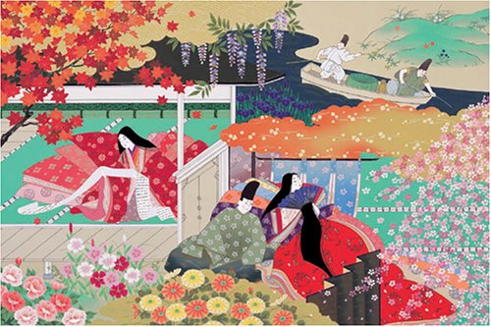
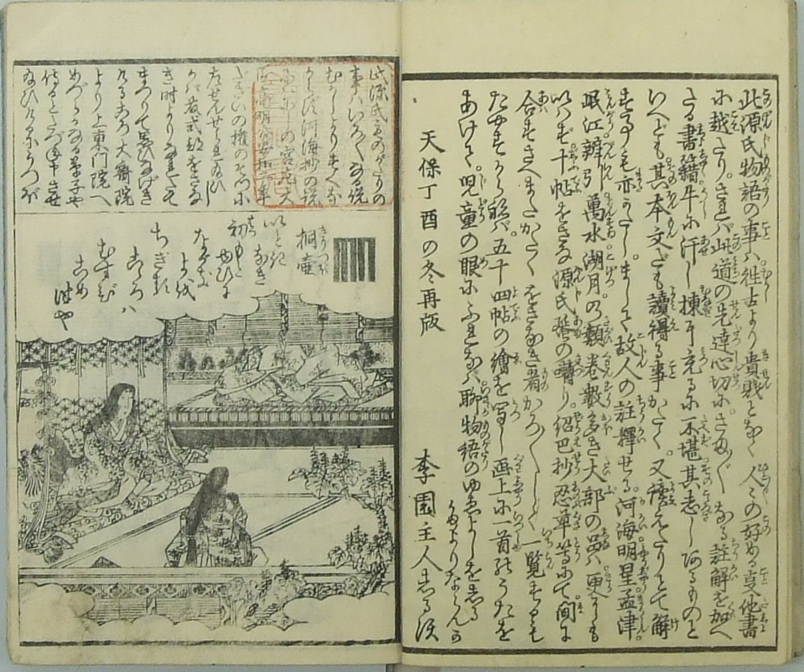
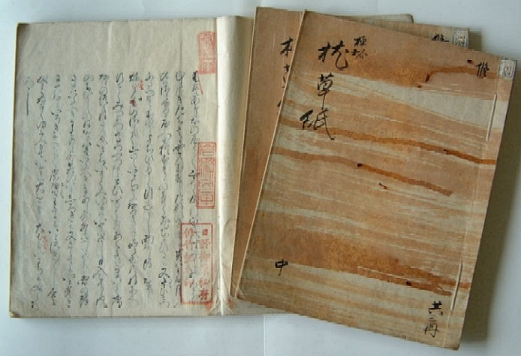
헤이안 시대 [平安時代]
견당사 폐지 · 국풍 문화의 형성

Slide 30
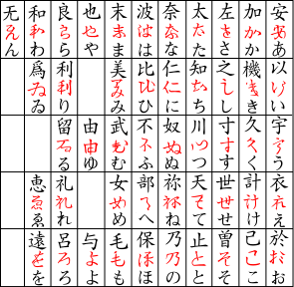
헤이안 시대 [平安時代]
히라가나 · 가타가나

Slide 31

Thank You :-)

